Slide 1






TRƯỜNG TIỂU HỌC PHÚC LỢI
CHÍNH TẢ
TUẦN 16

Slide 2

MỤC TIÊU
1
2
3
1
Nhớ viết chính xác, trình bày đúng bài Về quê ngoại
Viết đúng các tiếng có vần khó, dễ lẫn ch/tr hoặc thanh hỏi, thanh ngã.
Có ý thức viết chữ đẹp, cẩn thận, đúng chính tả

Slide 3

Thứ năm ngày 23 tháng 12 năm 2021
Chính tả:
Về quê ngoại

Slide 4

HOẠT ĐỘNG 1:
Hướng dẫn viết chính tả

Slide 5
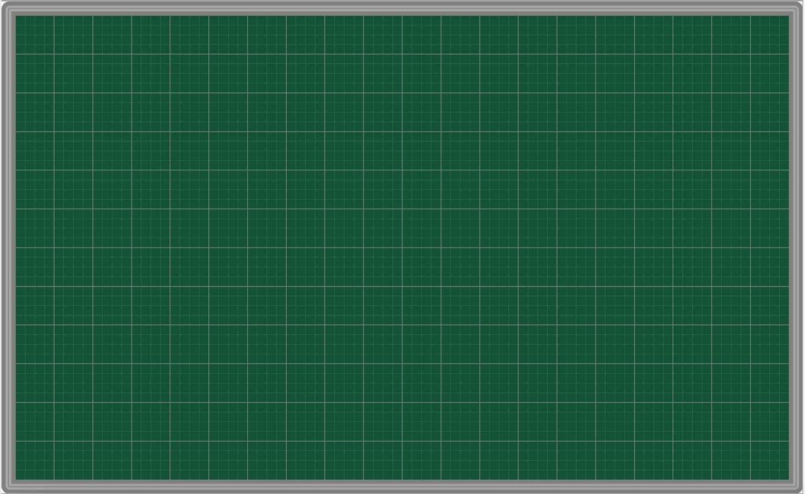
Về quê ngoại
Em về quê ngoại nghỉ hè,
Gặp đầm sen nở mà mê hương trời.
Gặp bà tuổi đã tám mươi,
Quên quên nhớ nhớ những lời ngày xưa.
Gặp trăng gặp gió bất ngờ,
Ở trong phố chẳng bao giờ có đâu.
Bạn bè ríu rít tìm nhau
Qua con đường đất rực màu rơm phơi.
Bóng tre mát rợp vai người
Vầng trăng như lá thuyền trôi êm đềm.

Slide 6
Về quê ngoại`
Bạn nhỏ thấy ở quê có gì lạ?
Cách trình bày thể thơ lục bát như thế nào?
Các chữ nào trong đoạn thơ phải viết hoa?
Em về quê ngoại nghỉ hè,
Đoạn thơ viết theo thể thơ nào?
Gặp đầm sen nở mà mê hương trời.
Gặp bà tuổi đã tám mươi,
Quên quên nhớ nhớ những lời ngày xưa.
Gặp trăng gặp gió bất ngờ,
Ở trong phố chẳng bao giờ có đâu.
Bạn bè ríu rít tìm nhau
Ở quê có đầm sen nở hương thơm ngát, gặp trăng, gặp gió bất ngờ, con đường đất rực màu rơm phơi, bóng tre rợp mát, vầng trăng như thuyền trôi.
Qua con đường đất rực màu rơm phơi.
Bóng tre mát rợp vai người
-Thể thơ lục bát
Câu 6 cách lề 2 ô, câu 8 cách lề 1 ô
Vầng trăng như lá thuyền trôi êm đềm.
Các chữ đầu dòng thơ.

Slide 7
HOẠT ĐỘNG 2:
Viết chính tả

Slide 8
HOẠT ĐỘNG 3:
BÀI TẬP

Slide 9
Bài tập 2:
a) Điền vào chỗ trống ch hay tr ?
ch
Công …a như núi Thái Sơn
Nghĩa mẹ như nước…ong nguồn …ảy ra
Một lòng thờ mẹ kính …a
Cho …òn …ữ hiếu mới là đạo con.
Ca dao
tr
ch
ch
tr
ch

Slide 10
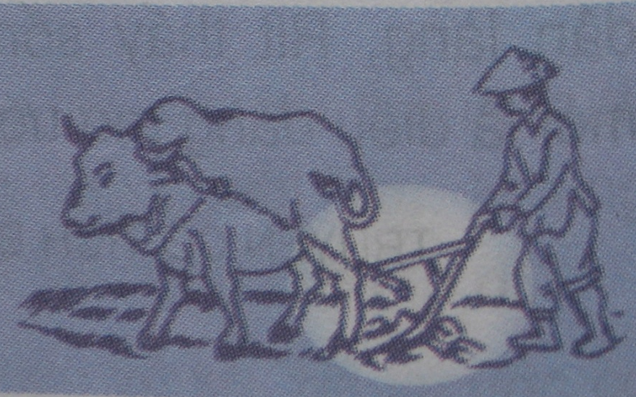
b)Đặt dấu hỏi hay dấu ngã trên các chữ in đậm? Giải câu đố
Cái gì mà lươi bằng gang
Xới lên mặt đất nhưng hàng thăng băng
Giúp nhà có gạo đê ăn
Siêng làm thì lươi sáng bằng mặt gương.
(Là cái gì?)
Là cái lưỡi cày

Slide 11

Thuơ bé em có hai sừng
Đến tuôi nưa chừng mặt đẹp như hoa
Ngoài hai mươi tuôi đa già
Gần ba mươi lại mọc ra hai sừng
(Là cái gì?)
Là mặt trăng vào những ngày đầu tháng, giữa tháng, cuối tháng

